Slide 1

Интеллектуальная игра
«Что? Где? Когда? в мире науки и техники» для специальности 15.02.12 «Монтаж, техническое обслуживание и ремонт промышленного оборудования»
Разработал Черкашина О.В.

Slide 2
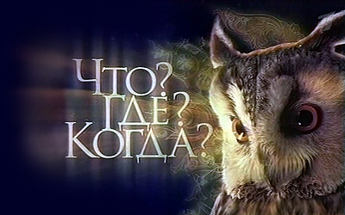
История игры
Телеигра «Что? Где? Когда?» была создана режиссёром Владимиром Ворошиловым и редактором Наталией Стеценко в СССР. Первый выпуск передачи вышел в эфир
4 сентября 1975 года.
Используя метод мозгового штурма, команда из шести игроков «знатоков» ищет в течение одной минуты правильный ответ на специально подобранный вопрос телезрителя. За правильный ответ очко получает команда знатоков, за неправильный же очко получают их противники — команда телезрителей.

Slide 3
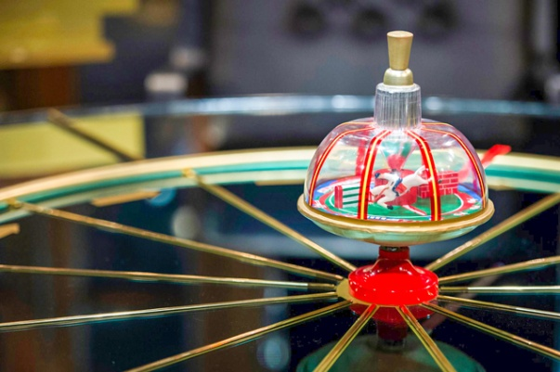

Правила игры
1. 9 заданий для команды знатоков по 10 баллов за задание (время выполнения одного задания – 1 минута)
2. одно задание от ведущего – 30 баллов
3. одно право на ошибку
4. одно задание для зрителей – 10 баллов.
5. максимальное количество баллов – 120.
6. выигрывает команда (затоков или зрителей), набравшая максимальное количество баллов.

Slide 4
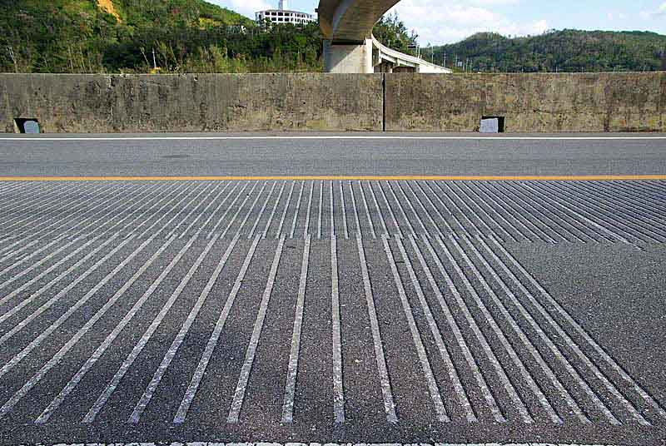
Задание 1
В чем заключается суть изобретения - дороги в Японии со специальным профилем на дорожном полотне?

Slide 5
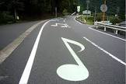
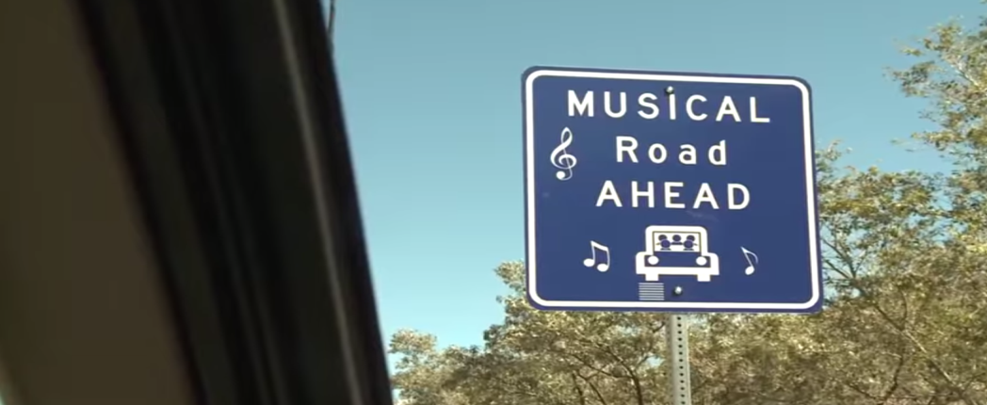
Ответ
Музыкальная (поющая ) дорога — автомобильная дорога (или её отрезок), которая при езде вызывает тактильную вибрацию и звуковой шум, передаваемый через колёса на кузов автомобиля в форме мелодии.
Спрашивается, зачем вообще нужны такие дороги? Само собой, ответов можно придумать массу, но наиболее вероятной выглядит следующая гипотеза: это вариант изощрённой социальной рекламы. Дело в том, что перед музыкальным участком стоит специальный дорожный знак, который предупреждает, что в полной мере насладиться мелодией можно лишь на скорости в 40 км/ч. Так что, если хочется послушать милую сердцу песенку, придётся сбавить скорость. Такая вот пропаганда безопасности дорожного движения. Ну а почему бы и нет, в конце концов?

Slide 6
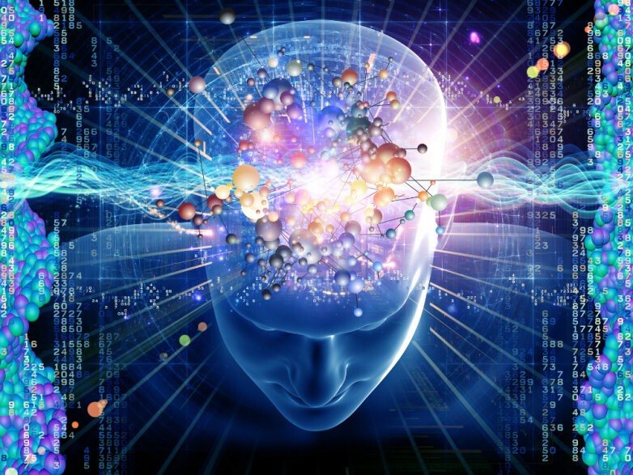
Задание 2
Связь между человеческим мозгом и электрической лампочкой?

Slide 7
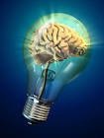
Ответ
Когда мозг не спит, он производит энергию мощностью от 10 до 23 ватт. Этого достаточно, чтобы питать электрическую лампочку. Вот почему этот предмет полностью оправдывает свой статус традиционного символа озарений и новых идей.

Slide 8
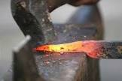
Задание 3
Что происходит с железом при нагреве до 5000 градусов Цельсия?

Slide 9
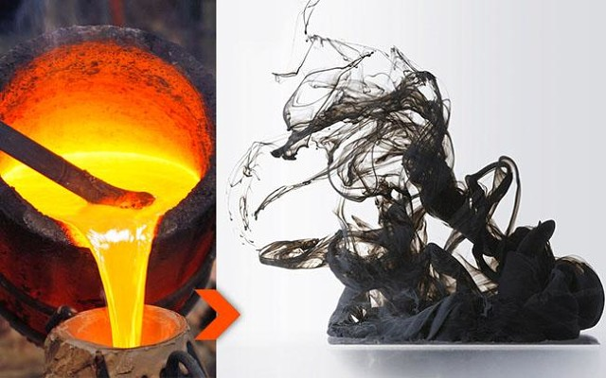
Ответ
Железо, нагретое до 5000 градусов Цельсия, становится газообразным

Slide 10
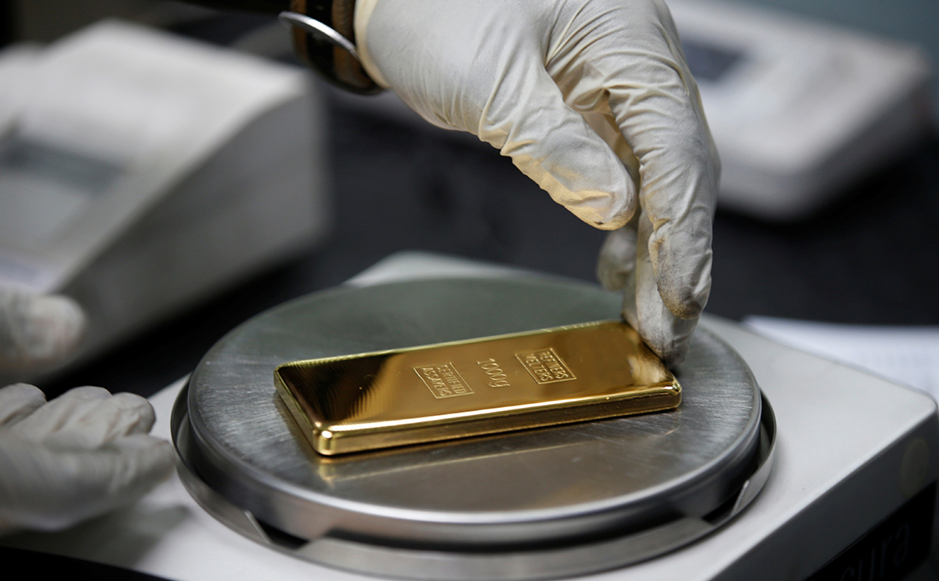
Задание 4
Какой длины можно вытянуть проволоку из 1 грамма золота?

Slide 11
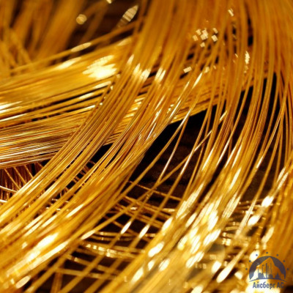
Ответ
Золото очень мягкий, тягучий, пластичный и ковкий металл. Из одного грамма золота получают проволоку длиной 3,5 км.

Slide 12
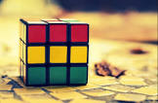
Задание 5
За какое минимальное время можно собрать кубик Рубика?

Slide 13
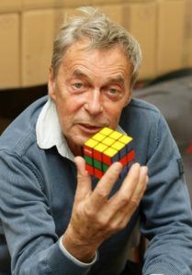
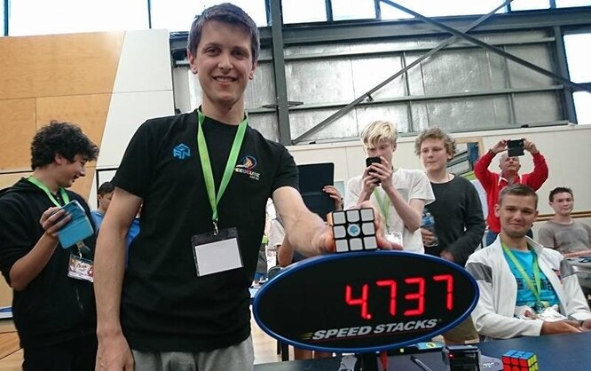
Ответ
Минимальное время сборки кубика Рубика – около 5 секунд. «Магический куб» был изобретен в 1974 году (и запатентован в 1975) венгерским скульптором и преподавателем архитектуры Эрнё Рубиком. Эта головоломка сделала изобретателя миллионером.
Многие, наверное, подумают, что кубик Рубика был создан в качестве игрушки, но это не так. Эрнё Рубик сделал модель кубика, для объяснения 3-ёх мерной геометрии, ведь сам он по профессии учитель и архитектор. У кубика Рубика 43 252 003 274 489 856 000 (более 43 квинтиллионов).

Slide 14

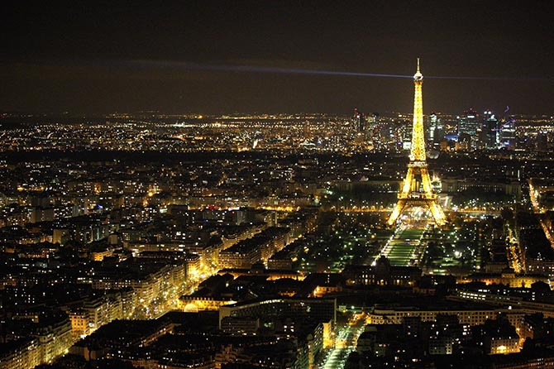
Задание 6 от ведущего
Благодаря чему Эйфелева башня без проблем может выдержать даже самый сильный ураган?
Из какого материала выполнена конструкция башни?

Slide 15
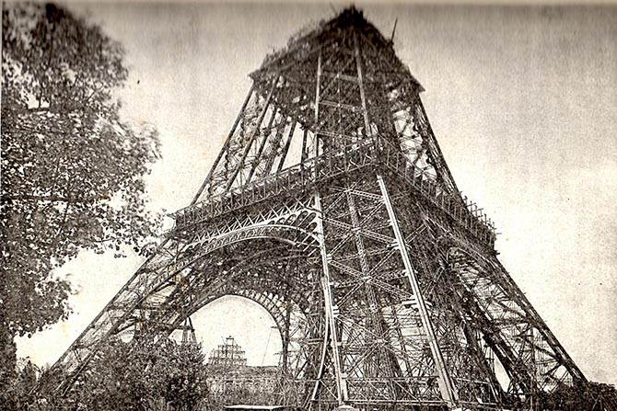
Ответ
Эйфелева башня целиком изготовлена из стали, и она практически не боится ржавчины.
Благодаря своей решетчатой конструкции Эйфелева башня без проблем может выдержать даже самый сильный ураган. Когда на Париж обрушился чудовищный ветер скоростью около 180 км/ч, её вершина отклонилась от вертикали всего на 120 мм. Для сравнения, ветер начинает считаться ураганом при достижении скорости в 117 км/ч.

Slide 16
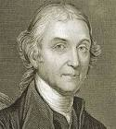
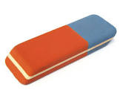
Задание 7
15 апреля 1770 года Джозеф Пристли – британский ученый-естествоиспытатель, священник, философ, теолог, вошедший в историю прежде всего как выдающийся химик, открывший кислород и углекислый газ, – отметил в своем дневнике, что он обнаружил материал, который идеально подходил для стирания надписей карандашом на бумаге. Пристли назвал его «резиной» (rubber). До этого функцию ластика выполнял…

Slide 17
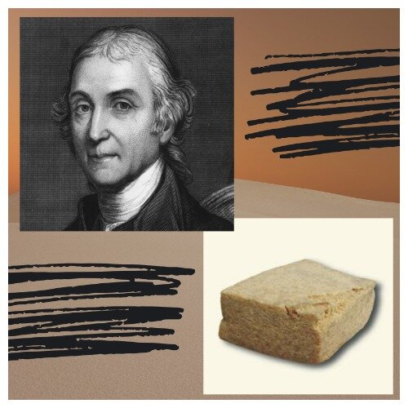
Ответ
До этого функцию ластика выполнял… мякиш хлеба.

Slide 18
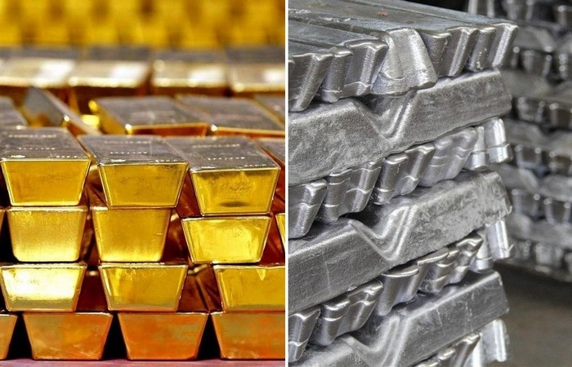
Задание 8
Что в 1880 году стоило дороже – алюминий или золото? Почему?

Slide 19
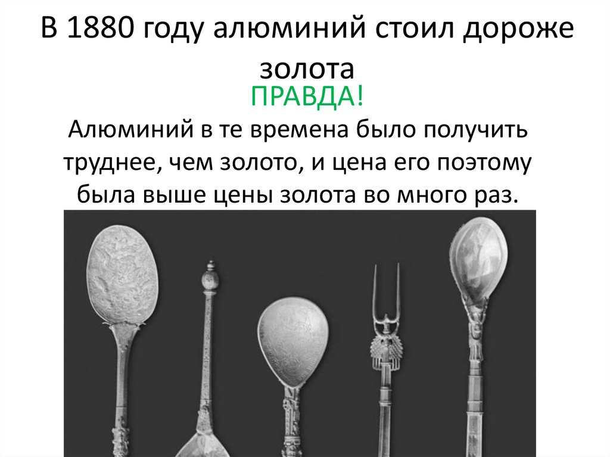
Ответ

Slide 20
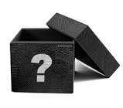
Задание 9
«Черный ящик»
Изначально была желтой, а чуть позже стала и вовсе белой, но первые экземпляры показали недостаточную устойчивость к воздействию ультрафиолета. Под открытым солнцем быстро теряла свои свойства, а то и вовсе разрушалась. Поэтому в пятидесятых годах 20-го века было принято решение изменить химический состав и выпускать в уже знакомых темных тонах – синем и черном. Цветные варианты тоже остались в продаже для определенного применения.
Что лежит в «черном ящике»?

Slide 21
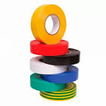
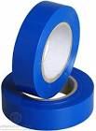
Ответ
Изолента
В середине XX века инженеры и химики компании «3М» (в прошлом «Minnesota Mining and Manufacturing») занялись разработкой самоклеящейся электроизоляционной ленты на основе поливинилхлорида. В январе 1946 года компания 3М выпустила новую виниловую электротехническую ленту на основе каучука без содержания серы. Первые изоленты были жёлтого и белого цветов. Но из-за неустойчивости к ультрафиолету белая лента была в конечном счёте заменена на чёрную.

Slide 22
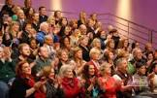
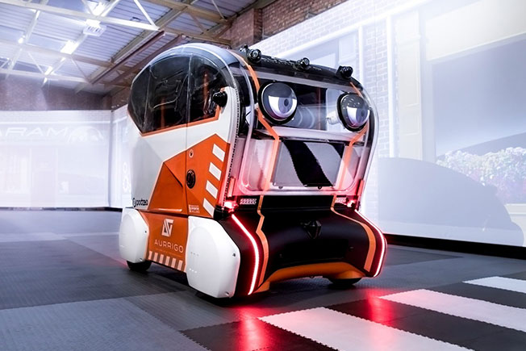
Задание 10 для зрителей
С какой целью Компания Jaguar Land Rover спроектировала автономный автомобиль с глазами?

Slide 23
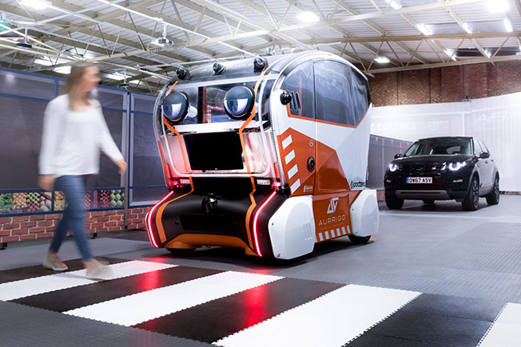
Ответ
Статистика Американской автомобильной ассоциации показывает, что две трети людей чувствуют себя менее безопасно, когда пересекают дорогу перед автомобилем без водителя. Живой водитель может поддержать зрительный контакт, тем самым показав, что он увидел пешехода и пропускает его. Модель — специальная разработка подразделения Jaguar Future Mobility, которое исследует отношение людей к самоуправляемым автомобилям и способы повышения доверия к ним.

Slide 24

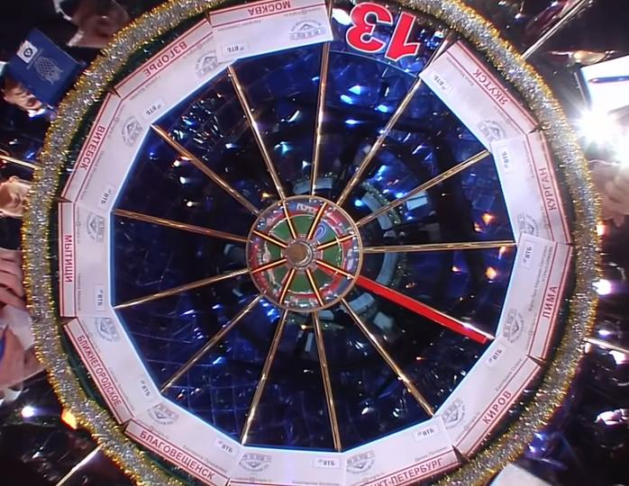
Спасибо за игру!

